Slide 1


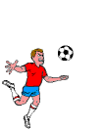



Сделай правильный выбор, выбери правильный путь…
Спорт – это жизнь. Это легкость движенья.
Спорт вызывает у всех уваженье.
Спорт продвигает всех вверх и вперед.
Бодрость, здоровье он всем придает.
Все, кто активен и кто не ленится,
Могут со спортом легко подружиться .
Спорт дарит нам энергию здоровья,
Упорство, силу духа, красоту.
Спорт учит нас на мир смотреть с любовью,
В реальность воплощать свою мечту.
Очень важен спорт для всех.
Он здоровье и успех!

Slide 2
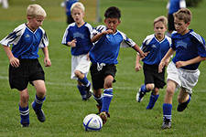
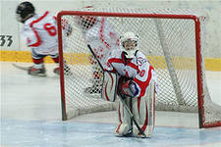
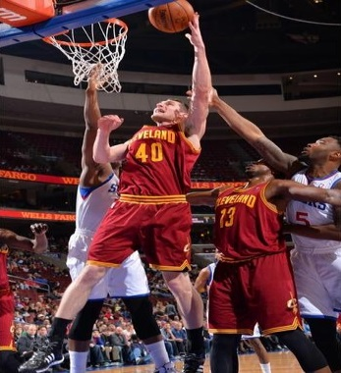
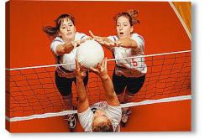
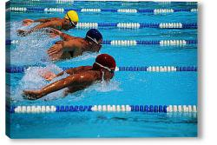

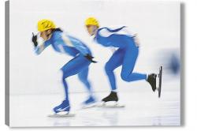
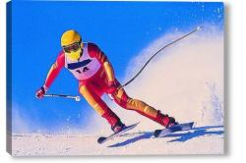
Проект
?
Выбор за вами…
А
«Мы выбираем спорт!»

Slide 3
Муниципальное автономное общеобразовательное учреждение Лицей №1
Разработчики проекта: учащиеся 7классов
Координаторы проекта: Пантелеева Ольга Федоровна, Колдин Александр Николаевич, Кравчук Татьяна Михайловна, Чукалкина Виктория Григорьевна, Ямскова Татьяна Геннадьевна, Золотова Лидия Николаевна, Трубачева Татьяна Викторовна,
Плешаков Сергей Александрович.
Проект информационно-познавательный.
Сроки реализации проекта: 01.04 - 01.05.2014 г.

Slide 4
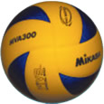

План проведения проекта
1. Формулирование темы проекта, его целей, задач.
2. Составление визитки проекта, методических и дидактических материалов к проекту и размещение их в сети.
3. Этапы реализации проекта.
Знакомство с проектом (вводная презентация)
формулирование проблем, которые будут решаться в проекте
Работа по поиску материалов к проекту, обработка информации
Выполнение дидактических заданий к проекту
Обсуждение в группах результатов проекта
Оформление результатов исследования в форме презентаций и публикаций, вики-статьи
Размещение результатов работы в сети
4. Презентация результатов проекта на методическом мероприятии.
5. Оценивание работы по проекту участниками группы.
6. Подведение итогов –мастер-класс

Slide 5
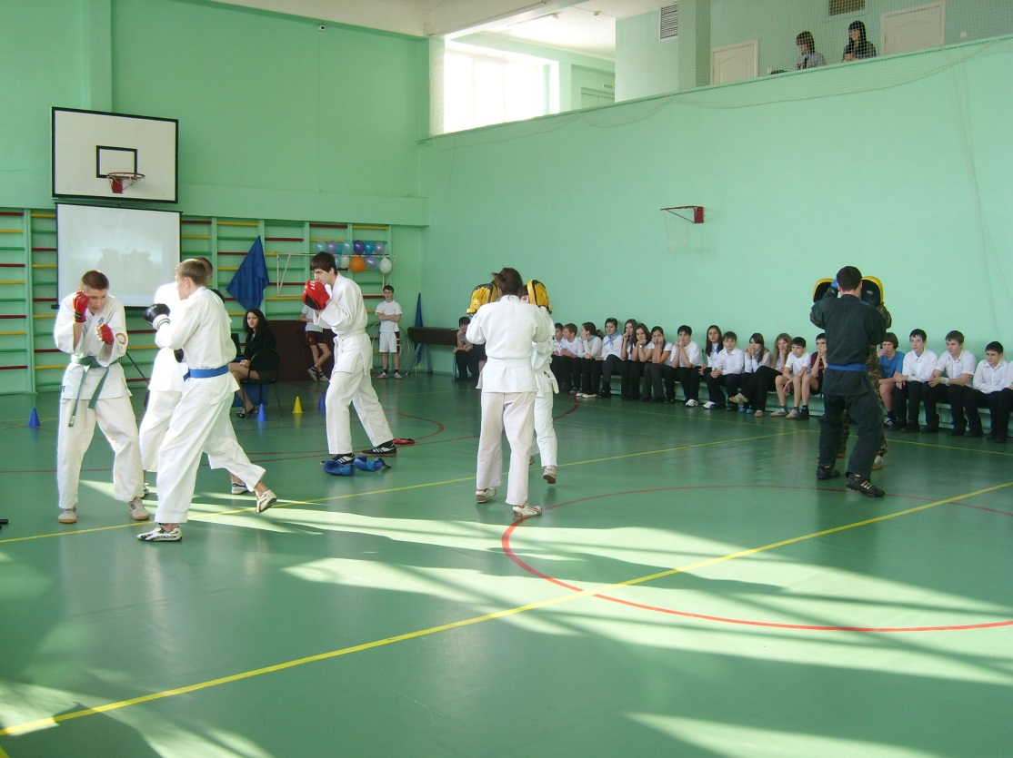
Обоснование проблемы
Главная проблема - это отсутствие патриотизма и пропаганды спорта. На спортивных площадках и спортзалах мы сталкиваемся с низкой посещаемостью.
Остро стоит вопрос безразличия и нежелания учащихся приобщаться к спорту, ЗОЖ.

Slide 6
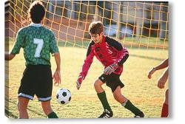
Актуальность проекта:
Проект «Мы выбираем спорт» позволит решить проблему привлечения подростков к спорту , самореализации одаренных детей. Кроме того позволит систематизировать и координировать работу в области вечерней занятости учащихся, формировании и реализации знаний, умений в области здорового образа жизни.

Slide 7


Аннотация к проекту
Проект посвящён важности спорта в жизни человека. Деятельность Проекта направлена на повышение знаний учащихся в области различных видов спорта и формирование личности школьника через физкультурно-спортивную деятельность. В ходе проекта учащиеся готовят материалы по истории видов спорта, используя при этом, как печатные, так и электронные ресурсы, проводят исследования. Готовый продукт представляют в виде презентации, Вики-статьи, буклета и т.д. Итоговым продуктом проекта является мастер-класс.

Slide 8
Основополагающие вопросы
Спорт- шаг к здоровью и успеху?
Выбор за вами! А мы выбираем СПОРТ!!
Проблемные вопросы
Какое место спорт занимает в жизни человека?
Какие физические качества необходимы для занятия спортом?
В чём разница между любительским и профессиональным спортом?
Учебные вопросы
Какие виды спорта наиболее популярны в России, в мире, среди молодёжи?
«Спорт – альтернатива пагубным привычкам»
Как определить свой вид спорта?

Slide 9
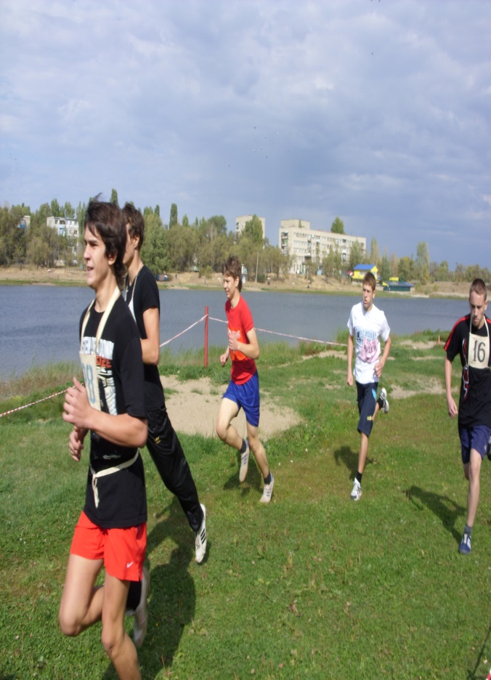
Основные цели и задачи проекта
Цель проекта:
пропаганда активного и здорового образа жизни, популяризация спорта, имеющие высокое социальное значение для жизни человека.
Задачи:
сформировать устойчивый интерес к занятиям спортом, реализовать активные занятия разными видами спорта на территории спортивных учреждений города.
Сделать выбор в пользу спорта.

Slide 10
Исследовательская деятельность
Зачем нужно занимать спортом? (анкетирование - опрос)
Как определить свой вид спорта? ( исследование проблемы-проанализируйте уровень популярности различных видов спорта в классе )
Какие физические качества необходимы для занятия спортом?( Определите и дайте характеристику физическим качествам)
В чём разница между любительским и профессиональным спортом?(проанализируйте разные виды спорта)
?

Slide 11
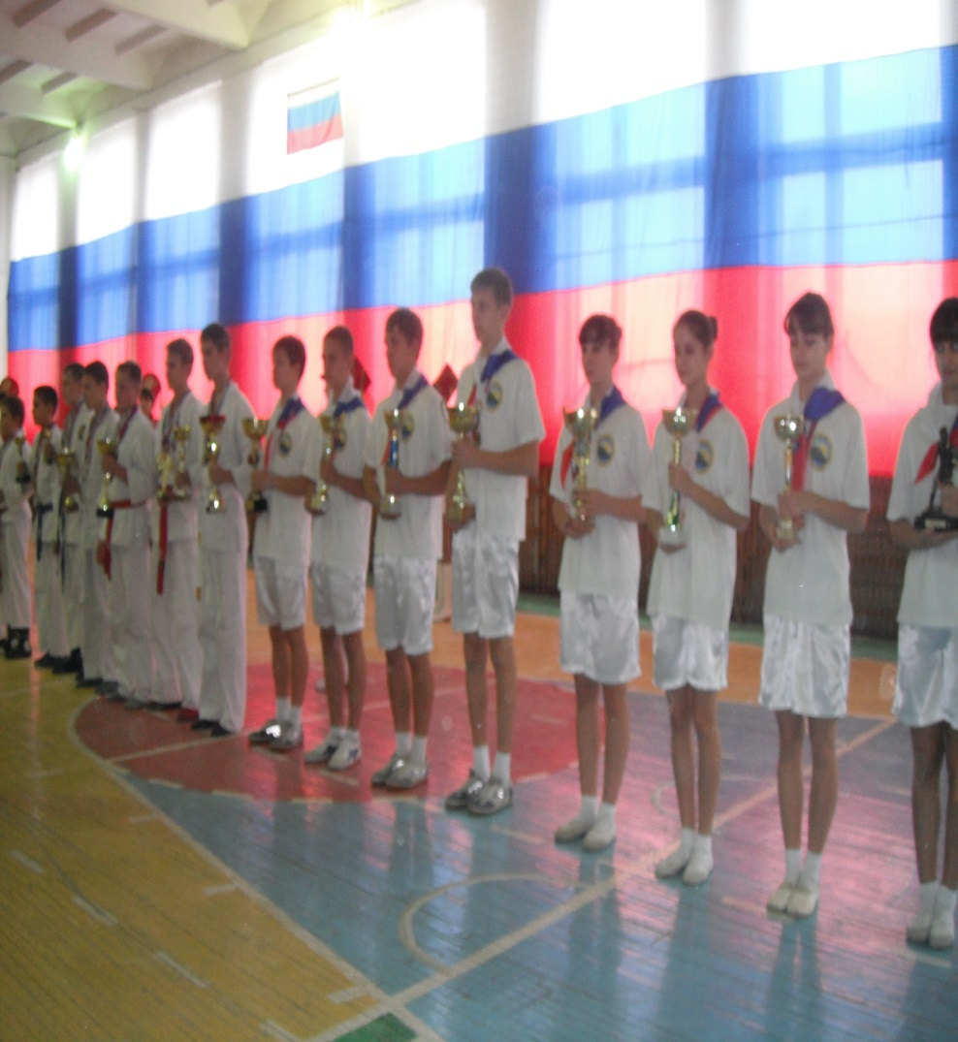
Ожидаемые результаты.
привитие детям потребности в выполнении физических упражнений, развитие физических качеств, гарантирующих всестороннее развитие (ловкость, смелость, выносливость), желания заниматься в спортивных секциях;
развитие личности воспитанника, его творческого потенциала, умение взаимодействовать с другими людьми;
воспитание нравственных и патриотических чувств, социальной ответственности (умение действовать в интересах большого сообщества);
освоение системы интегрированных знаний и умений; информационных, компьютерных технологий
- Вовлечение молодёжи в спортивные секции города
- Увеличение пропаганды в области спорта
После завершения проекта учащиеся приобретут следующие умения":
личностные
метапредметные
предметные

